Slide 1
Advent 2021
Advent – Zeit des Wartens
Advent, das ist die Zeit des Wartens. Viele von uns erinnern sich noch gut, wie ungeduldig sie einst als Kinder auf Weihnachten gewartet haben: auf die Weihnachtsferien, auf das Fest, auf die heiß ersehnten Geschenke. Das ist lange her.
Warten aber müssen alle Menschen, immer wieder; nicht auszudenken, wie viele Stunden Tag für Tag überall auf Erden mit Warten zugebracht werden.
Worauf warten wir? Die Tage und Jahre gehen dahin. Man hat seine Arbeit, seine kleinen und großen Sorgen, seine kleinen und großen Freuden. Man wartet auf den Feierabend, auf das Wochenende, auf den Urlaub.
Man wartet auf bessere Zeiten, auf Besserung der politischen Lage. Und wenn eingetreten ist, worauf wir warten, warten wir auf etwas anderes.
Jetzt, in diesen Wochen warten wir auf Weihnachten: die Kinder mit Ungeduld, die Erwachsenen mit Plänen, was alles noch getan werden muss, damit es ein schönes Fest wird.

Slide 2
Wenn wir Advent feiern, dann tun wir es in der Hoffnung, dass die Sehnsucht, die wir im Herzen tragen nicht unerfüllt bleiben wird. „Die Hoffnung stirbt zuletzt“, sagt ein Sprichwort. Ein anderes Sprichwort sagt: „Doch die Hoffnung auf ein besseres Leben, die lasse Dir bitte, niemals nehmen. Denn wenn Du denkst es geht nicht mehr, kommt von irgendwo ein Lichtlein her.“ Der ungarische Kardinal Peter Pazmany hat die gleichen Gedanken so ausgedrückt: „Dum spiro, spero“ („Solange ich atme, hoffe ich“).
Unsere Hoffnung hat einen Namen: Jesus Christus, dessen Geburtsfest wir an Weihnachten feiern. Weil wir an diesen Christus glauben, der für uns Mensch geworden ist, lassen wir uns den Traum von einer besseren, gerechteren und friedlicheren Welt nicht mehr nehmen. Und wir wollen unseren, wenn auch bescheidenen, Beitrag leisten, dass es in dieser dunklen und kalten Welt heller und wärmer wird. Wir wollen gerade in den Tagen vor Weihnachten Lichter der Hoffnung anzünden. Denn als gläubige Menschen dürfen wir unserer Hoffnung Ausdruck verleihen: Gott steht auf der Seite deren, die sich für Gerechtigkeit und Frieden, für Solidarität und Liebe einsetzen. Er wird unser Bemühen unterstützen und mit seinem Segen begleiten
In diesem Sinne wünsche ich uns allen einen besinnlichen Advent und ein gesegnetes Weihnachtsfest.
Karl Zirmer, Pfarrer, Kath. Pfarrgruppe Mainspitze

Slide 3
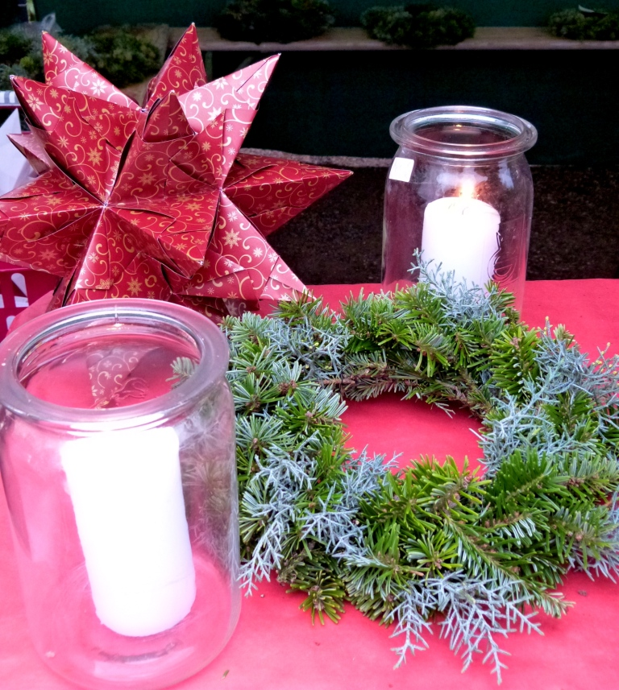
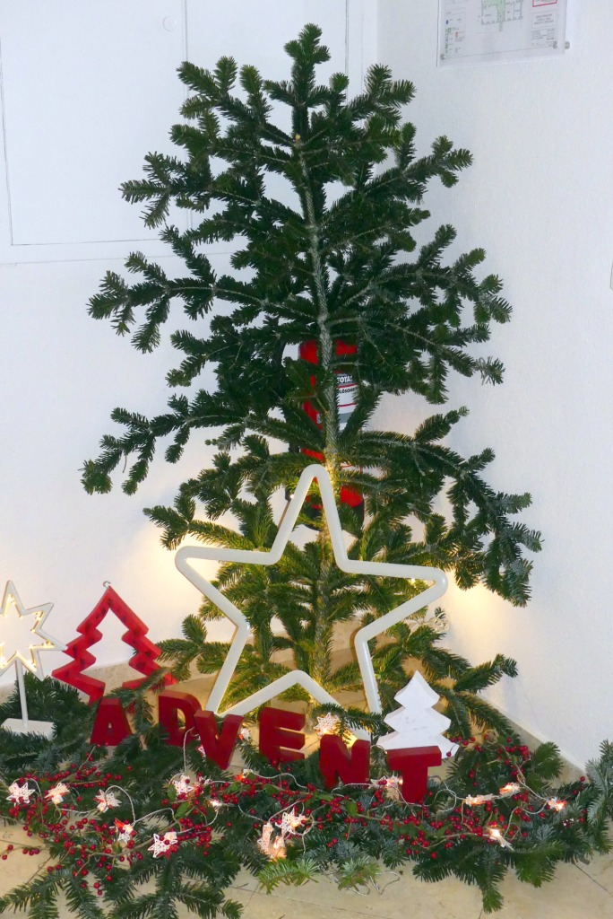
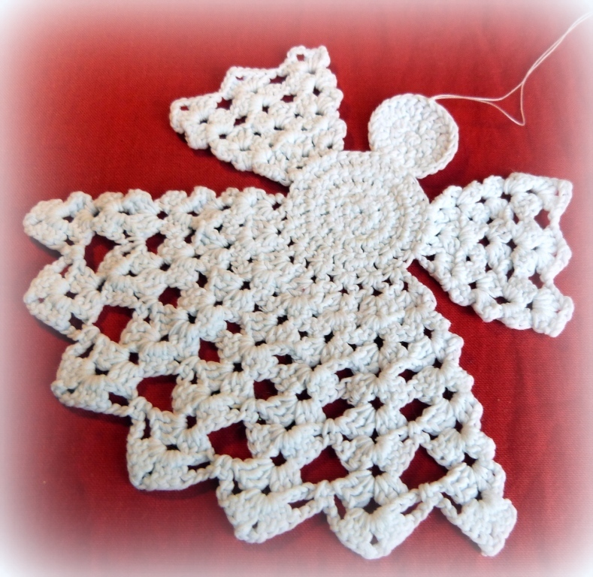
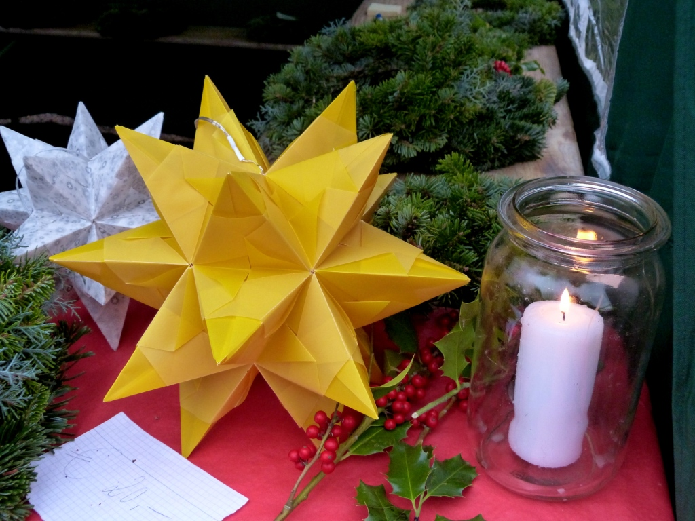

Slide 4
